Slide 1
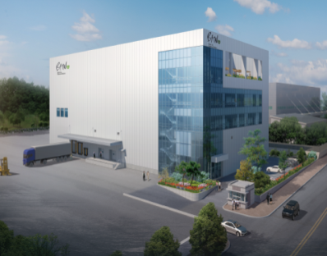
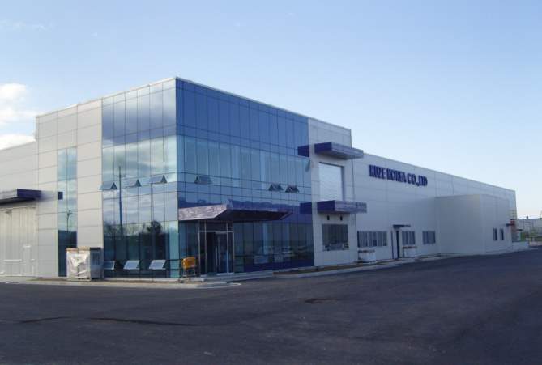
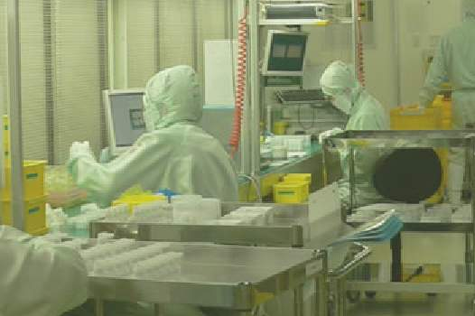
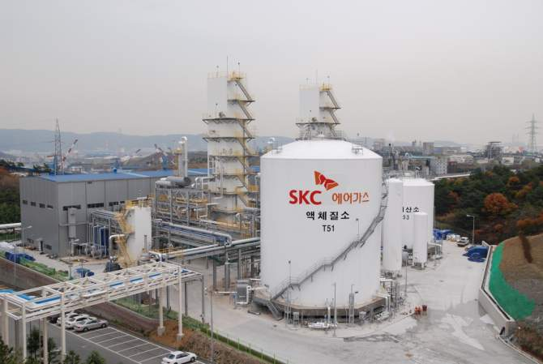
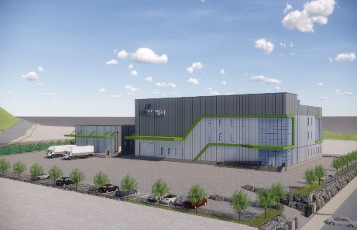
Company Presentation
2022

Slide 2
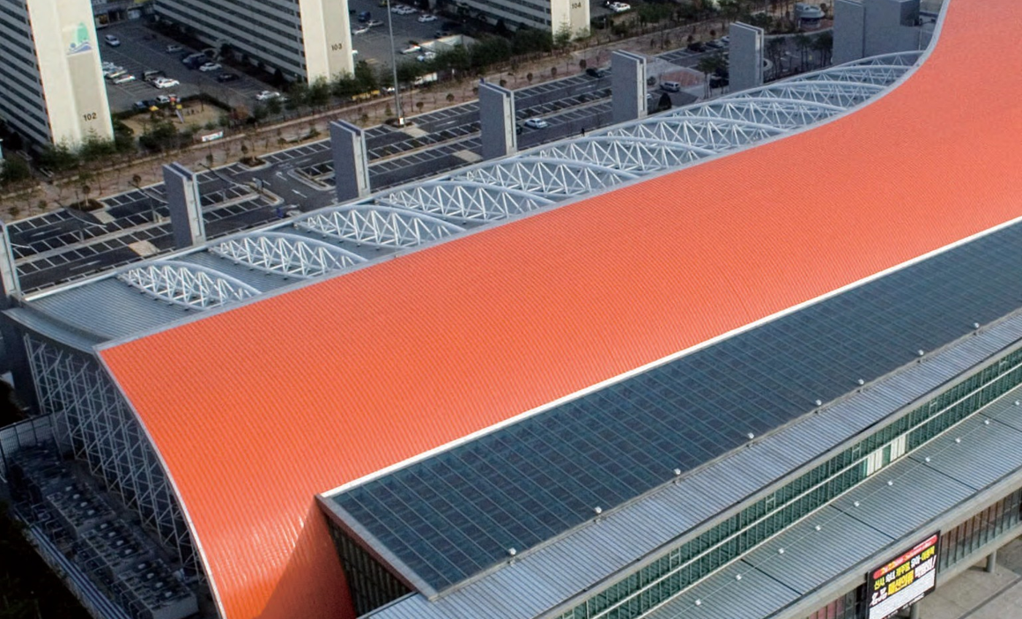
Company Presentation
목 차
연 혁
회사 개요
III. 대표이사 인사말
IV. 면 허
V. 조 직 도
VI. 수행 업무
공사 실적
사업장 전경

Slide 3
Company Presentation
연 혁
2012년 05월 우창산업건설 주식회사 법인 설립
대표이사 : 유 병 길
소 재 지 : 경기도 안산시 단원구 광덕대로 187
2013년 05월 자본금 증자 (우창산업건설, 3억)
2013년 08월 강구조물 공사업 건설면허 취득
2015년 12월 화성 송산 공장 건립(철골 가공 및 제작)
경기도 화성시 송산면 송산서로 420번길 101-75
2019년 07월 우창이엔씨 주식회사 법인 설립
2019년 07월 자본금 (우창이엔씨,3.5억)
2019년 08월 종합건설업 건설면허 취득
2021년 09월 자본금 증자 (우창이엔씨, 4.7억)

Slide 4
Company Presentation
회 사 개 요
법 인 명
우창이엔씨 주식회사
우창산업건설 주식회사
면 허
건축공사업, 부동산개발업
강구조물공사업
소방시설공사업
자 산
4.7억
158억
신 용 등 급
-
A
시공능력 평가액
73억(2021년)
145억(2021년)
전국순위/업종수
100/688(상위 14.5%)
매 출 액
2019년(154억), 2020년(209억)
소 재 지
경기도 안산시 단원구 광덕대로 187
(고잔동, 장은타워 504,505호)

Slide 5
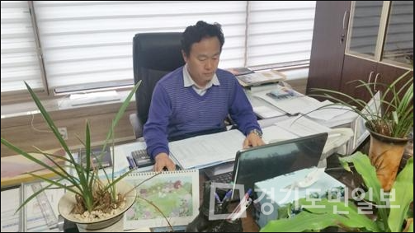
Company Presentation
우창은 건설에 관한 사업시설 타당성 조사에서부터 설계용역,시공,구매대행까지 Turnkey base로 건설을 수행하는 종합건설회사 입니다. 여러분의 신뢰와 성원속에 탄생한 우창은 고객으로부터 신뢰받는 기업이 되겠습니다.
우창을 구성하는 엔지니어들은 첨단산업의 고도로 축적된 기술력과 경험으로 우창이 참여하는 사업분야는 아래와 같습니다.
대표이사 인사말
◆ 끊임없이 변화하는 첨단산업분야 정밀화학 플랜트,정밀유리/정밀전자
◆ 바이오 및 제약산업
◆ 식품산업플랜트
◆ 자동차관련 부품공장
◆ 삶의 질을 향상 시키는 주거 및 상업시설물 건설과 기존시설 합리화
또한 건설업계에서도 가장 빠르게 변화하는 플랜트시장의 동향을 즉시 받아들여 지속적인 연구개발과 인재육성을 하며 핵심사업을 집중하고 전략적인 경영활동과 투명경영을 통해 창출된 이익을 모든 동반협력 성원들과 함께 사회에 공헌하도록 하겠습니다.
우창은 고객의 만족과 구성원의 보람, 파트너의 성장을 위해 모든 조건을 갖추었습니다. 모든 임직원은 최선의
노력을 다해 여러분과의 약속과 성원에 보답하고자 합니다.
대표이사 유 병 길

Slide 6
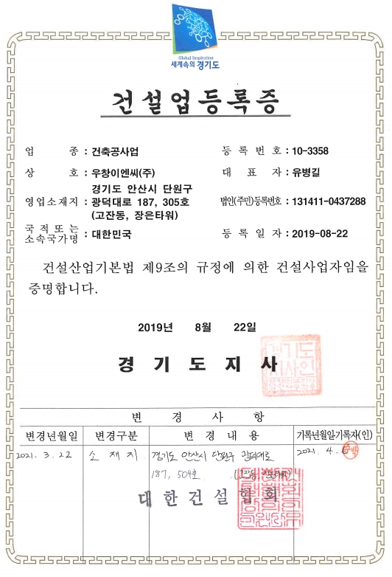
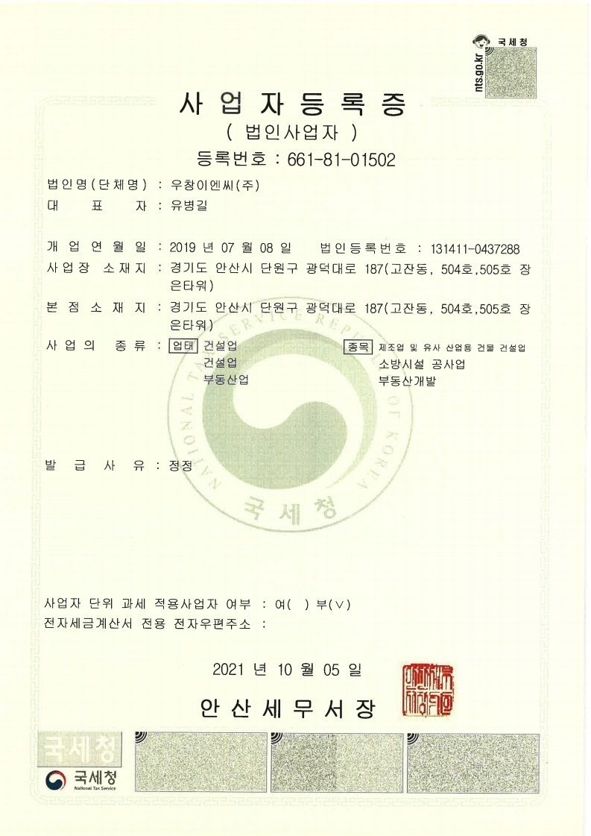
Company Presentation
면 허

Slide 7
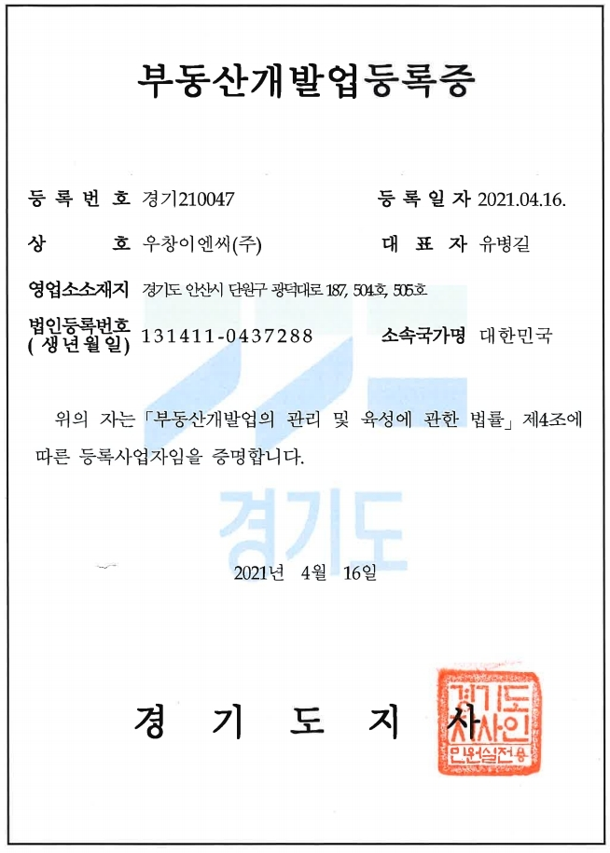
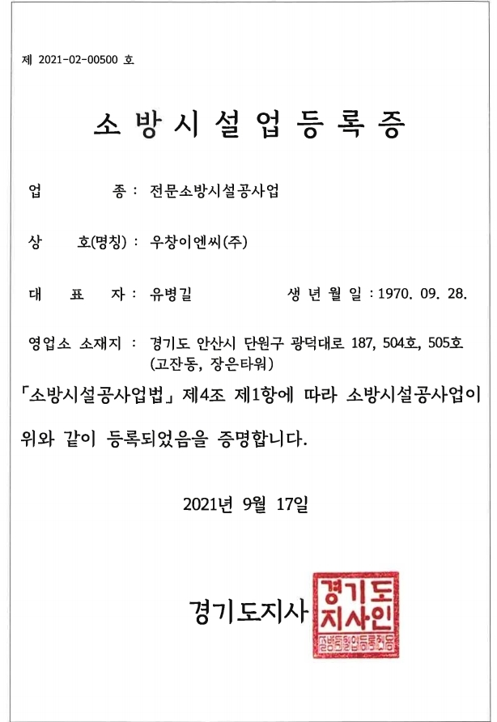
Company Presentation
면 허

Slide 8
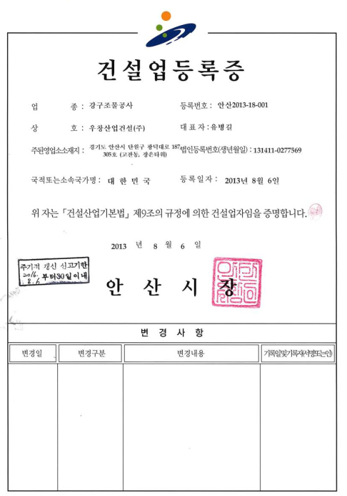
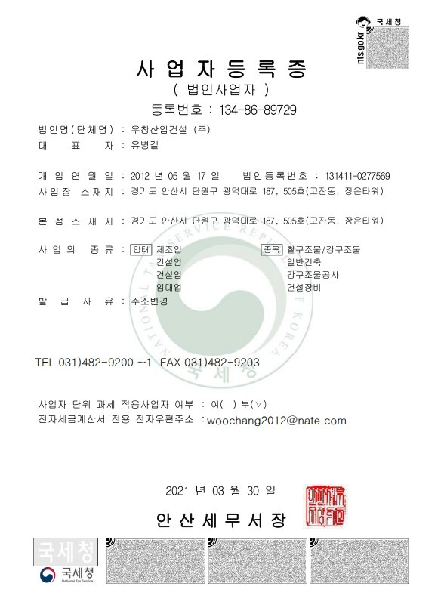
Company Presentation
면 허

Slide 9
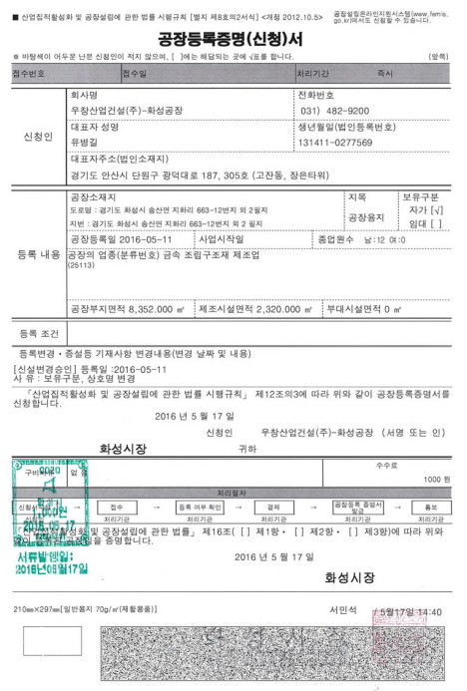
Company Presentation
면 허

Slide 10
Company Presentation
조 직 도
T-031)482-9200~1
F-031)482-9203
공사팀
공무팀
관리팀
사업팀
강구조물
사업본부
품질,안전관리
공정,환경관리
하도급사관리
유지보수
견적
발주
V.E 제안
원가관리
총무/회계
노무/인사
문서관리
현장지원
영업관리
사업관리
강구조물 제작, 시공
화성공장

Slide 11
Company Presentation
수 행 업 무
건설공사 수행역무
일괄공사수행
(건축,토목,설비,전기통신,소방,클린룸,유틸리티공사)
개념설계 , 기본설계, 상세설계 용역
당사 전문분야만 별도 분리하여 시공
Value Engineering 용역
설계 연동된 시공으로 공기단축 및 일괄책임공사

Slide 12
Company Presentation
주 요 공 사 실 적
주 요 공 사 실 적

Slide 13
공 사 실 적 식품/HACCP
사 업 명 : 대한푸드텍㈜ 원주 신공장 신축공사
대지위치 : 강원도 원주시 지정면 신평리 1106
건물용도 : 공장(팝콘 등)
건물개요 : 대지면적 – 14,101.30㎡
건축면적 – 3,393.47㎡
연 면 적 – 6,373.80㎡
공사기간 : 2021. 07~ 2022.03

Slide 14
공 사 실 적 식품/HACCP/위험물
사 업 명 : 아로마라인㈜ 상대원동 공장 증축공사
대지위치 : 경기도 성남시 중원구 상대원동 545-6
건물용도 : 공장(식품첨가물,향료)
건물개요 : 대지면적 – 3,365.00㎡
건축면적 – 2,060.68㎡
연 면 적 – 1,368.28㎡
공사기간 : 2021. 10~ 2022.03

Slide 15
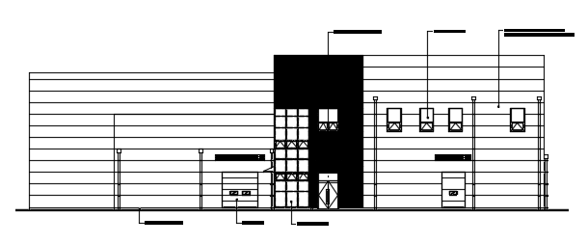
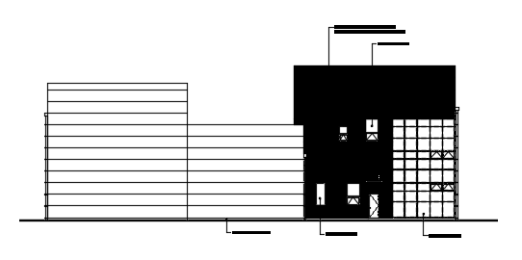
공 사 실 적 식품/HACCP
사 업 명 : 대도김치 HACCP공장 신축공사
대지위치 : 경기도 의왕시 삼동 727 의왕테크노파크내
건물용도 : 공장(김치)
건물개요 : 대지면적 – 1,862.90㎡
건축면적 – 1,182.91㎡
연 면 적 – 1,499.16㎡
공사기간 : 2022. 02~ 2022.08
정면도
좌측면도

Slide 16
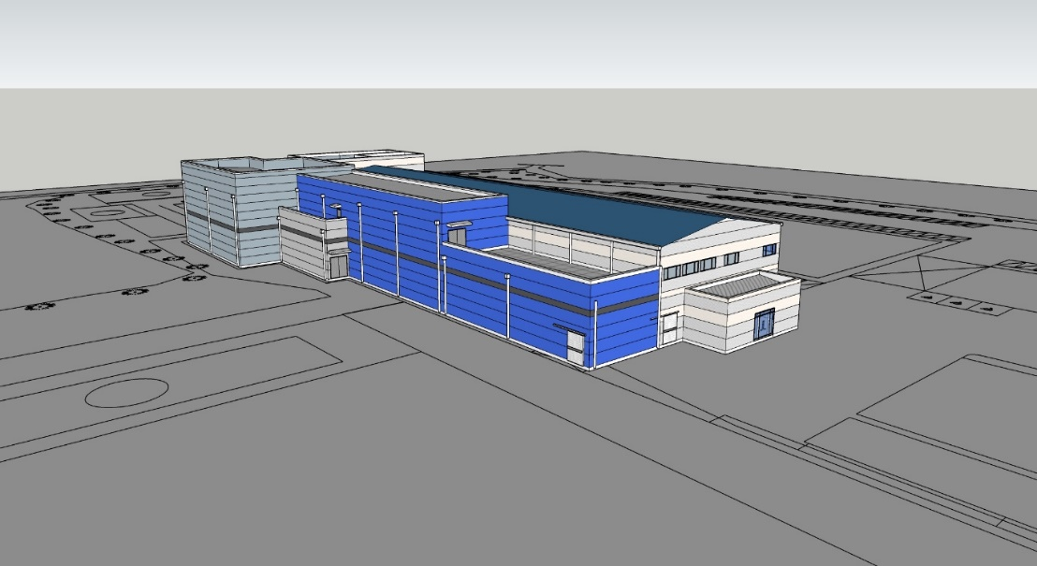
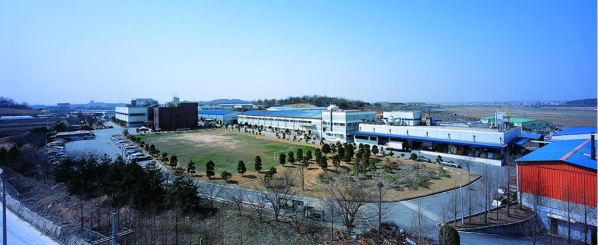
공 사 실 적 제약/GMP
사 업 명 : 동성제약(주) 아산공장(B동) 증축 및 리모델링공사
대지위치 : 충남 아산시 둔포면 관대리 36
건물용도 : 공장(제약)
건물개요 : 대지면적 – 41,955.00㎡
건축면적 – 907.56㎡ / 2,762.20㎡
연 면 적 – 907.56㎡ / 5,081.88㎡
공사기간 : 2019.03 ~ 2019.07 / 2020. 02~ 2020.10

Slide 17
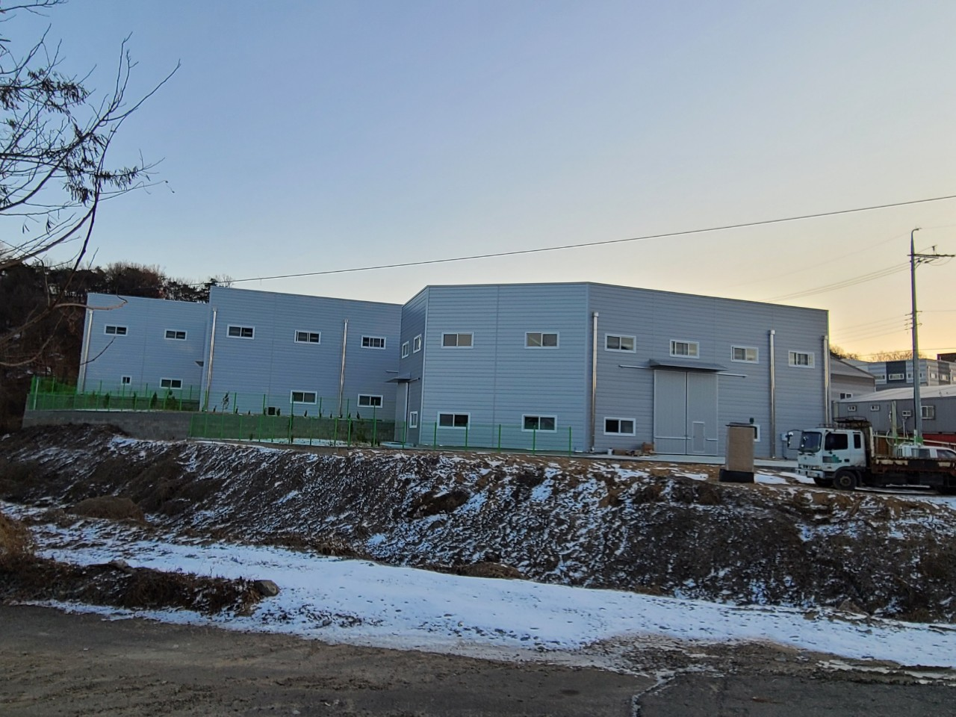
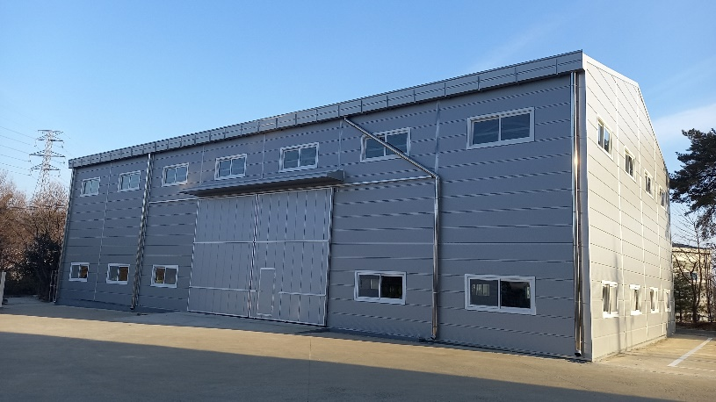
공 사 실 적 제약/설비
사 업 명 : ㈜정현프랜트 제5공장/안석리공장 신축공사
대지위치 : 경기도 화성시 남양읍 북양리 519-34외 3필지
건물용도 : 공장
건물개요 : 대지면적 – 3,129.00㎡ / 6,722.00㎡
건축면적 – 1,210.43㎡ / 510.00㎡
연 면 적 – 1,210.43㎡ / 510.00㎡
공사기간 : 2020. 10~ 2021.03 / 2021.11~2022.02

Slide 18
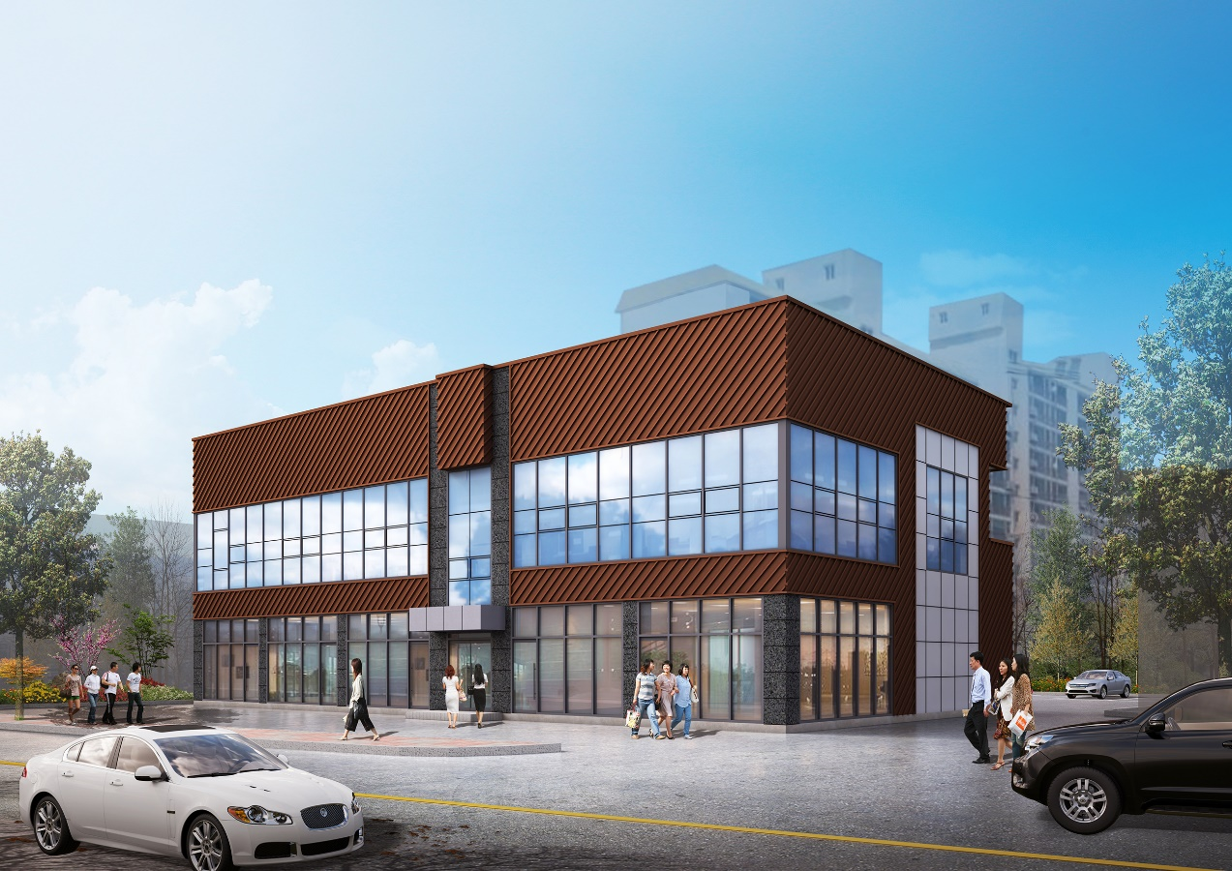
공 사 실 적 화장품/GMP
사 업 명 : 강화읍 갑곳리 YS프라자 신축공사
대지위치 : 인천광역시 강화군 강화읍 갑곳리 167-5번지외 1필지
건물용도 : 근린생활시설
건물개요 : 대지면적 – 902.00㎡
건축면적 – 357,00㎡
연 면 적 – 663.00㎡
공사기간 : 2021. 04~ 2021.7

Slide 19
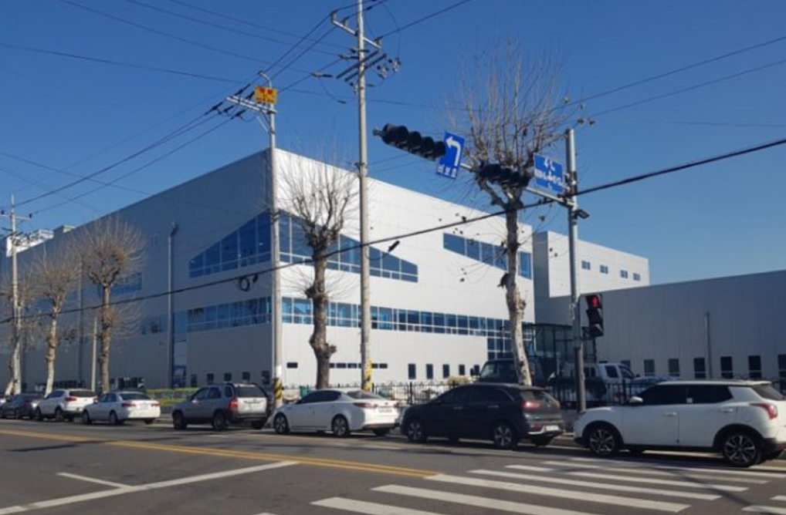
공 사 실 적 GMP/크린룸
사 업 명 : ㈜에이디켐테크 안산공장 증축공사
대지위치 : 경기도 안산시 단원구 별망로 493
건물용도 : 공장(의약품용기)
건물개요 : 대지면적 – 8,190.00㎡
건축면적 – 4,662.07㎡
연 면 적 – 9,247.19㎡(증축 627.89㎡)
공사기간 : 2020. 11~ 2021.02

Slide 20
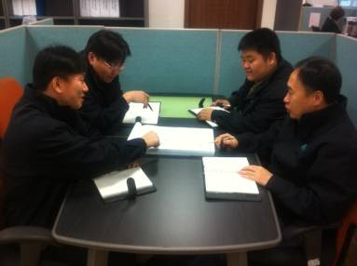
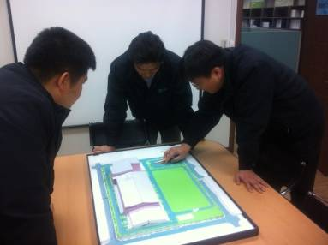
설 계 관 리
Company Presentation
ITB
고객작성사양서 및 도면
최선의 계획, 최선의 건물을 제공
MEETING
VE, CD, OPTION
시공범위 조정
국내기술자에 의한 최적설계/자재 제안
국내의 풍부한 경험으로 인한 한국법령에 대응
설계도면작성
당사작성 및 사업주 긴밀한 협의
설계도면승인
PM, 사업주 상호 확인/승인
시공도면 작성
고객작성사양서 및 도면
최적의 건물 제공
시공도면 승인
고객작성사양서 및 도면
사업주의 축적된 다양한 경험 및 DATA
다양한 PLANT 경험에 의해 축적된 제안
시공
확인

Slide 21
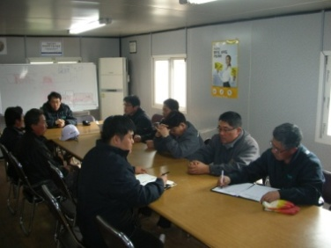
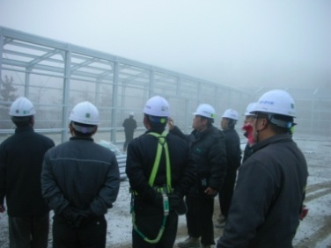
공 정 관 리
Company Presentation
계획에 대한 확인을 확실하고, 빠르게하고, 계획(P) ▶ 실행(D) ▶ 확인(C) ▶ 개선(A) ▶ 개조계획(P)의 CYCLE 운영
월간관리
금주작업 진행확인
금주작업 문제점확인 및 개선사항 협의/분석
차주작업 계획확인(금주 개선사항 적용)
금일작업 진행확인
금일작업 문제점확인 및 개선사항 협의/분석
명일작업 계획확인(금일 개선사항 적용)
일일관리
주간관리
금월작업 진행확인, 자재발주확인
금월작업 문제점확인 및 개선사항 협의/분석
차월작업 계획확인(금월 개선사항 적용)
주간,월간으로 공정을 확인
문제점조기발견!
문제점조기대응!
원활한 공정계획의 실현!

Slide 22
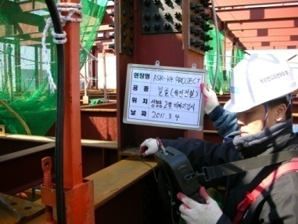
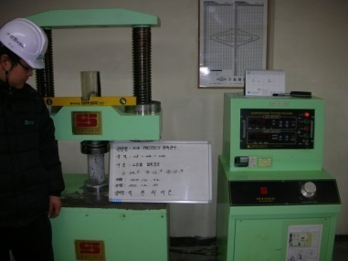
품 질 관 리
Company Presentation
사전협의
사업주 사전협의
공사 착수 전
KICK OFF MEETING
공사 중
시공상황 일일/주간/월간 보고
최종 검사
공사 완료 후
시공상태 검사, 불합격요인 수정 및 재시공
사업주 완료검사
준공 / 인계
준공업무
사업주 SPEC 확인 / 도면작성
시공방법 사업주와 협의
사업주 자재승인, 시험성적서 제출(사전 SAMPLE 확인)
불합격요인에 따른 수정 후 최종검사 수행
사용검사필증 수령 및 인계
시공도면 사업주와 협의 및 누락사항 CHECK
자재반입사항 CHECK 및 필요시 자체시험검사 또는 외주검사

Slide 23
Company Presentation
회 사 약 도
회 사 약 도

Slide 24
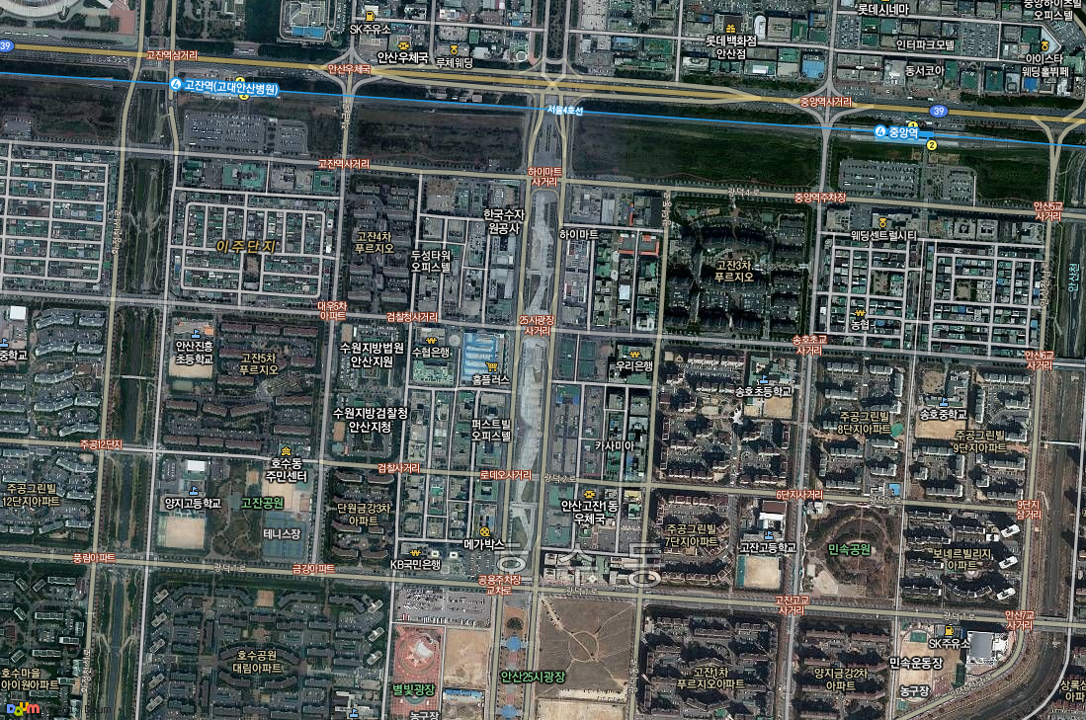
회 사 약 도
Company Presentation
장은타워 3층
우창이엔씨㈜
본사주소 : 경기도 안산시 단원구 광덕대로 187(고잔동, 장은타워504호)
지하철이용 ( 4호선 고잔역하차 도보 10분)
TEL 031-482-9200~1 FAX 031-482-9203
공장주소 : 경기도 화성시 송산면 송산서로 420번길 101-75

Slide 25
THANK YOU !

